Slide 1



Slide 2

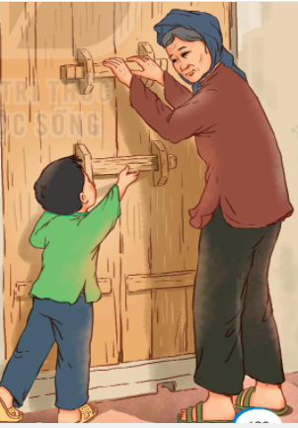
CÁNH CỬA NHỚ BÀ
BÀI 29
BÀI 29
Nói về tình cảm của em đối với ông bà.

Slide 3


CÁNH CỬA NHỚ BÀ
BÀI 29
BÀI 29
TIẾT 1 – 2
ĐỌC

Slide 4




ĐỌC
CÁNH CỬA NHỚ BÀ
Ngày cháu còn thấp bé
Cánh cửa có hai then
Cháu chỉ cài then dưới
Nhờ bà cái then trên
Mỗi năm cháu lớn lên
Bà lưng còng cắm cúi
Cháu cài được then trên
Bà chỉ cài then dưới…
Nay cháu về nhà mới
Bao cánh cửa – ô trời
Mỗi lần tay đẩy cửa
Lại nhớ bà khôn nguôi
(Đoàn Thị Lam Luyến)

Slide 5
ĐỌC
CÁNH CỬA NHỚ BÀ
Ngày cháu còn thấp bé
Cánh cửa có hai then
Cháu chỉ cài then dưới
Nhờ bà cái then trên
Mỗi năm cháu lớn lên
Bà lưng còng cắm cúi
Cháu cài được then trên
Bà chỉ cài then dưới…
Nay cháu về nhà mới
Bao cánh cửa – ô trời
Mỗi lần tay đẩy cửa
Lại nhớ bà khôn nguôi
(Đoàn Thị Lam Luyến)

Slide 6
ĐỌC
Từ ngữ
Then (cửa)
: vật bằng tre, gỗ hoặc sắt, dùng để
cài cửa

Slide 7
TRẢ LỜI CÂU HỎI
1. Ngày cháu còn nhỏ, ai thường cài then trên của cánh cửa?
→ Ngày cháu còn nhỏ, bà thường cài then trên của cánh cửa.
2. Vì sao khi cháu lớn, bà lại là người cài then dưới của cánh cửa?
→ Khi cháu lớn, bà lại là người cài then dưới của cánh cửa vì lưng bà đã còng/ vì bà không với tới then trên nữa.

Slide 8
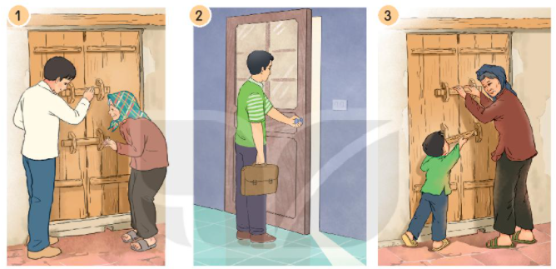
3. Sắp xếp các bức tranh sau theo thứ tự của 3 khổ thơ trong bài.
4. Câu thơ nào trong bài nói lên tình cảm của cháu đối với bà khi về nhà mới?
→ Mỗi lần tay đẩy cửa
Lại nhớ bà khôn nguôi.

Slide 9
ĐỌC
CÁNH CỬA NHỚ BÀ
Ngày cháu còn thấp bé
Cánh cửa có hai then
Cháu chỉ cài then dưới
Nhờ bà cái then trên
Mỗi năm cháu lớn lên
Bà lưng còng cắm cúi
Cháu cài được then trên
Bà chỉ cài then dưới…
Nay cháu về nhà mới
Bao cánh cửa – ô trời
Mỗi lần tay đẩy cửa
Lại nhớ bà khôn nguôi
(Đoàn Thị Lam Luyến)

Slide 10

LUYỆN TẬP
1. Những từ nào dưới đây chỉ hoạt động?
cánh cửa
cài
then
nhà
đẩy
về
lưng
2. Tìm những từ ngữ chỉ hoạt động có thể kết hợp với từ “cửa”.
→ đẩy cửa, đóng cửa, khép cửa,…..

Slide 11

CÁNH CỬA NHỚ BÀ
BÀI 29
BÀI 29
TIẾT 3
VIẾT

Slide 12
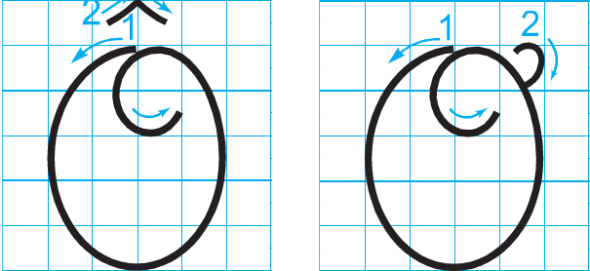
CHỮ HOA Ô, Ơ
Viết chữ hoa Ô, Ơ

Slide 13
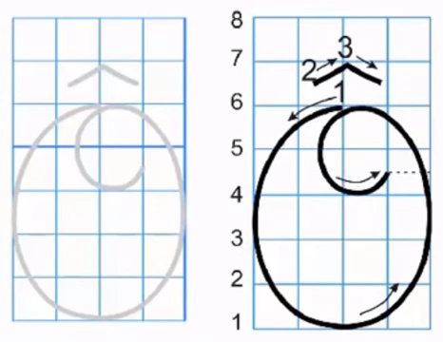
Viết chữ hoa Ô (cỡ vừa)

Slide 14
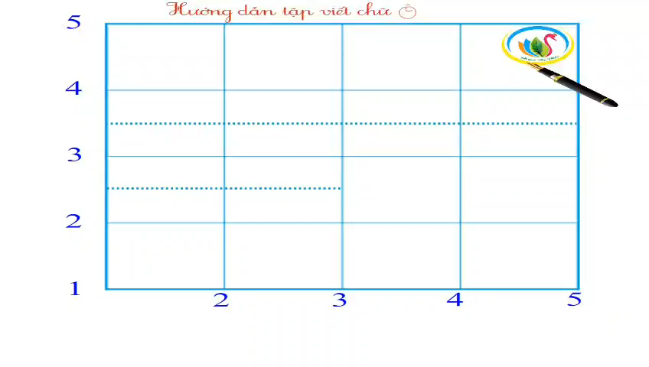

Viết chữ hoa Ô, Ơ (cỡ nhỏ)

Slide 15

VIẾT ỨNG DỤNG
Ông bà ǧίm vầy cùng cΪ εáu.
a. Chữ cái nào được viết hoa?
b. Khoảng cách giữa các chữ ghi tiếng như thế nào?
c. Những chữ cái nào cao 2.5 li ?
→ Chữ Ô.
→ Khoảng cách giữa các chữ ghi tiếng là 1 con chữ o.
→ Chữ Ô, g, b, h, y.

Slide 16

Luyện viết vở
Học sinh viết vào vở Tập viết 2 tập một

Slide 17

CÁNH CỬA NHỚ BÀ
BÀI 29
BÀI 29
TIẾT 4
NÓI VÀ NGHE

Slide 18
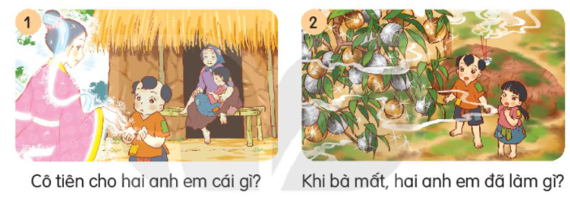
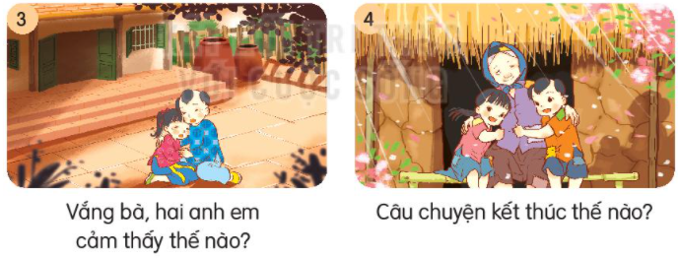
BÀ CHÁU

Slide 19
1. Dựa vào câu hỏi gợi ý, đoán nội dung của từng tranh.

Slide 20
Bà cháu

